Slide 1


Nuovo Piano Triennale per la FORMAZIONE del PERSONALE SCOLASTICO
2022-2025
Istituto Comprensivo
Falcomatà – Archi
-
Area 3
COORDINATORE
PER LA VALORIZZAZIONE PROFESSIONALE
DELLE RISORSE UMANE

Slide 2
La Legge 13 luglio 2015 n. 107
“Riforma del sistema nazionale di istruzione e formazione e delega per il riordino delle disposizioni legislative vigenti” prevede:
all’art. 1, comma 124: “Nell'ambito degli adempimenti connessi alla funzione docente, la formazione in servizio dei docenti di ruolo è obbligatoria, permanente e strutturale. Le attività di formazione sono definite dalle singole istituzioni scolastiche in coerenza con il piano triennale dell'offerta formativa e con i risultati emersi dai piani di miglioramento delle istituzioni scolastiche previsti dal regolamento di cui al decreto del Presidente della Repubblica 28 marzo 2013, n. 80, sulla base delle priorità nazionali indicate nel Piano nazionale di formazione, adottato ogni tre anni con decreto del Ministro dell'istruzione, dell'università e della ricerca, sentite le organizzazioni sindacali rappresentative di categoria.”;
all'art. 1, comma 58 (“Piano nazionale per la scuola digitale”), lettera d, la “formazione dei docenti per l'innovazione didattica e sviluppo della cultura digitale per l'insegnamento, l'apprendimento e la formazione delle competenze lavorative, cognitive e sociali degli studenti”;
all'art. 1, comma 58 (“Piano nazionale per la scuola digitale”), lettera e, la “formazione dei direttori dei servizi generali e amministrativi, degli assistenti amministrativi e degli assistenti tecnici per l'innovazione digitale nell'amministrazione”.
all'art. 1, commi da 70 a 72: Reti tra Istituzioni Scolastiche;
all'art. 1, commi da 121 a 125: Carta elettronica per aggiornamento docenti di ruolo.

Slide 3


La formazione e l’aggiornamento in servizio sono elementi imprescindibili del processo di:

Slide 4
Il Piano Triennale di Formazione e aggiornamento del personale è finalizzato all’acquisizione di competenze per l'attuazione di interventi di miglioramento e adeguamento alle nuove esigenze dell’Offerta Formativa Triennale il PTOF.
Le priorità di formazione che la scuola intende adottare riflettono i risultati del
RAV e del PdM
PRIORITÀ EMERSE DAL RAV
RISULTATI SCOLASTICI
Priorità | Traguardo
Migliorare gli apprendimenti in lingua italiana e matematica | Ridurre la variabilità interna migliorando i livelli apprenditivi degli studenti con esiti insoddisfacenti
⇨ Tra i vari obiettivi di processo:
Ammodernare la parte obsoleta degli strumenti tecnologici in dotazione ai docenti ai laboratori e alle classi.
RISULTATI NELLE PROVE STANDARDIZZATE NAZIONALI
Priorità | Traguardo
Migliorare e consolidare i risultati delle prove di tutte le classi in particolar modo delle classi in uscita | Attestarsi su livelli pari alla media nazionale
COMPETENZE CHIAVE EUROPEE
Priorità | Traguardo
Migliorare e certificare gli esiti rispetto alla competenza multilinguistica, digitale, competenza in materia di consapevolezza ed espressione culturali. | Esiti in continuo miglioramento ed aumento delle certificazioni in particolar modo nelle fasce più a rischio
Tra i vari obiettivi di processo:
Costruzione di un portfolio docente quale strumento per una formazione mirata e per una efficace valorizzazione delle risorse interne

Slide 5

Le "Indicazioni e gli orientamenti per la definizione del piano triennale per la formazione del personale", definiscono la politica formativa di Istituto e di territorio, fondata sulla dimensione di rete di scuole, e incentrata sui seguenti temi strategici:

Slide 6

Il Piano di Aggiornamento e Formazione del Triennio 2022/2025 vuole offrire ai docenti e al personale ATA una vasta gamma di opportunità, anche con accordi di rete sul territorio.

Slide 7


Slide 8

Il Piano di Formazione Nazionale identifica nove Macro-Aree o priorità strategiche per il sistema scolastico in materia di formazione, che rappresentano la struttura fondamentale entro la quale la scuola o le Reti potranno individuare percorsi formativi specifici.

Slide 9
TRACCIABILITÀDEI PERCORSI FORMATIVI
Piattaforma S.O.F.I.A. per facilitare l’incontro tra domanda e offerta di formazione, a partire dagli enti accreditati e qualificati e per gestire il “ciclo di vita” del percorso formativo, dalla sua pubblicazione all’attestato finale e alla sua valutazione da parte dei docenti.
Piattaforma SCUOLA FUTURA per la formazione del personale scolastico (docenti, personale ATA, DSGA, DS), nell'ambito delle azioni del Piano nazionale di ripresa e resilienza (PNRR), Missione Istruzione.
Un Portfolio docente, all’interno del quale confluirà la sua storia formativa e che permetterà al docente di inserire le informazioni che non potranno essere standardizzate, come ad esempio su percorsi formativi realizzati in autonomia e sulla propria progettazione didattica.
Un DATABASE istituzionale in cui verranno inserite tutte le informazioni relative ai percorsi attivati direttamente dall’Istituzione Scolastica.

Slide 10
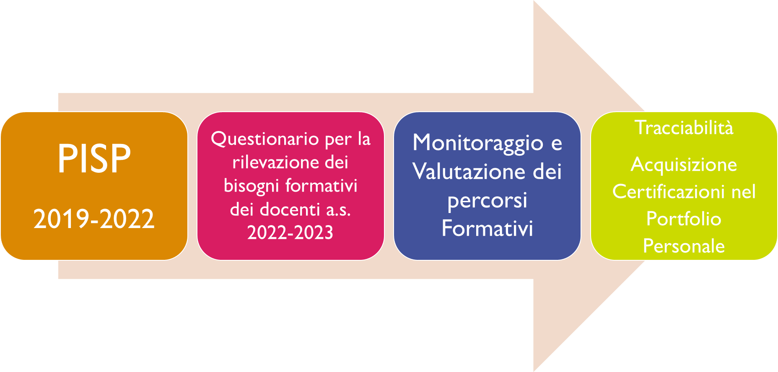
STRUMENTI per la pianificazione del NUOVO PIANO DI FORMAZIONE

Slide 15
La rilevazione dei bisogni per l’attuazione di Prima Formazione e/o Aggiornamento, in seno all’AREA SICUREZZA è in fase di elaborazione.

Slide 16
ANCHE PER IL CORRENTE ANNO SCOLASTICO, LA NOSTRA ISTITUZIONE SI PROPORRA’ QUALE SCUOLA INNOVATIVA PER GIORNATE DI VISITING DEDICATE AI DOCENTI NEOASSUNTI DI ALTRE ISTITUZIONE, CHE NE FARANNO RICHIESTA. PER I DOCENTI INTERNI, IN ANNO DI PROVA, SI ATTENDE APERTURA NUOVO AMBIENTE INDIRE.

Slide 17
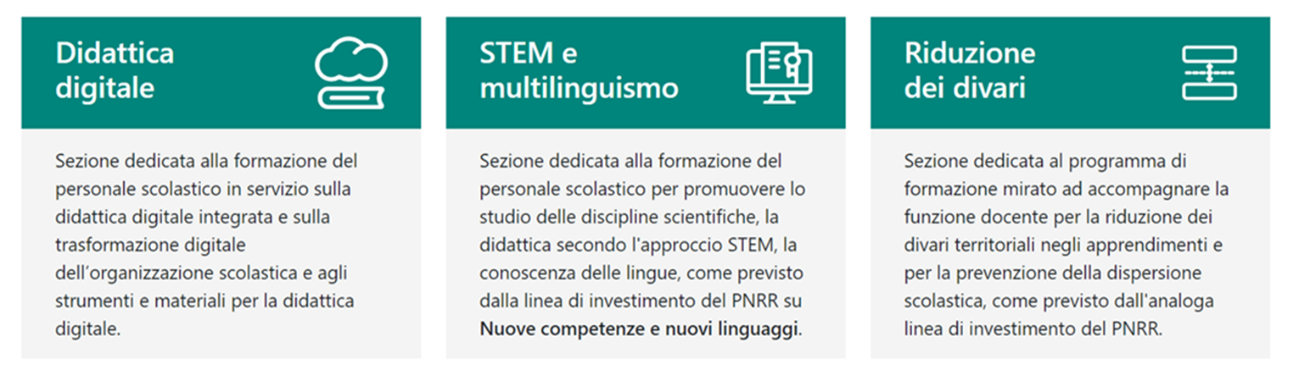

Slide 18

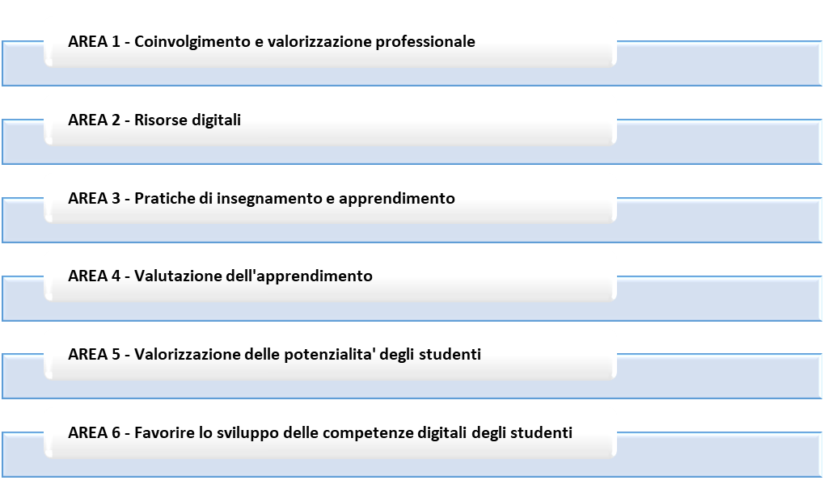
Ogni macro-tematica è a sua volta suddivisa nelle 6 aree DigiCompEdu:

Slide 19
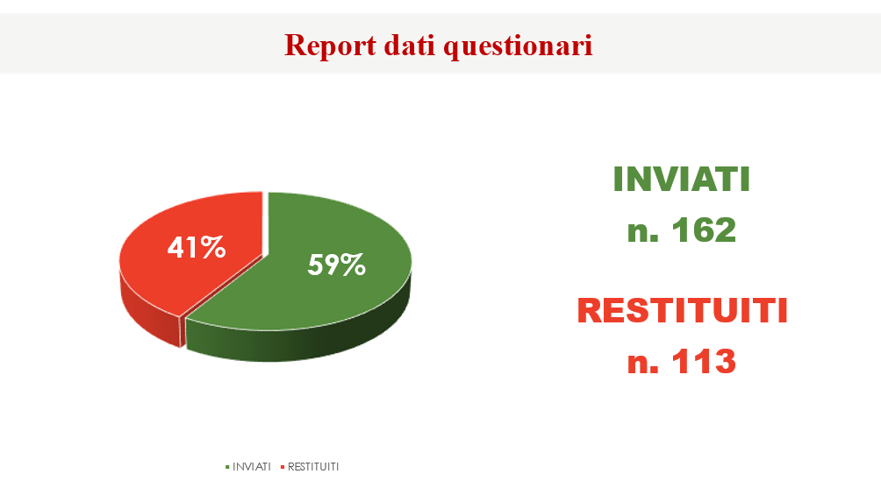
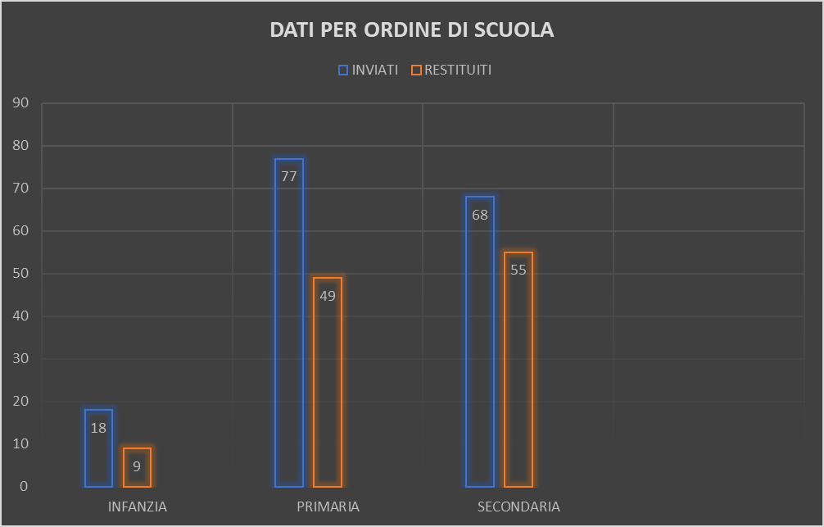
DATI MONITORAGGIO BISOGNI FORMATIVI
2022-2023

Slide 20
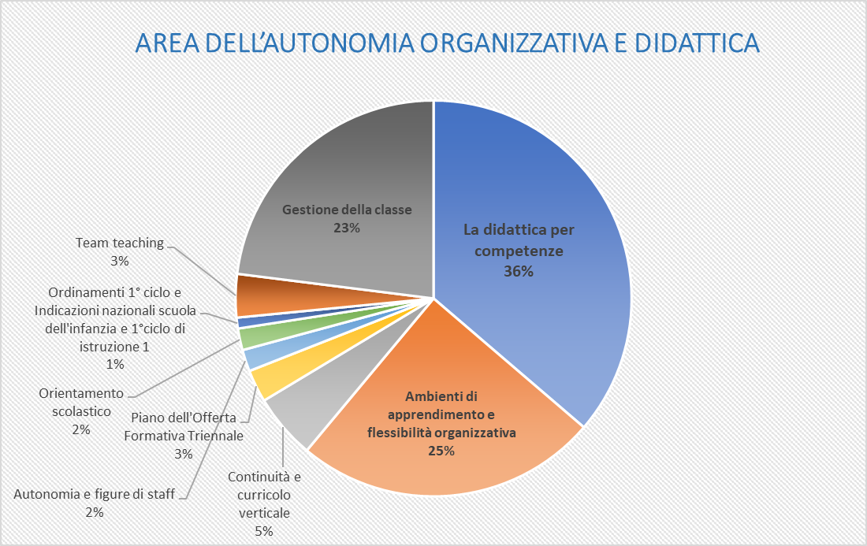

Slide 21
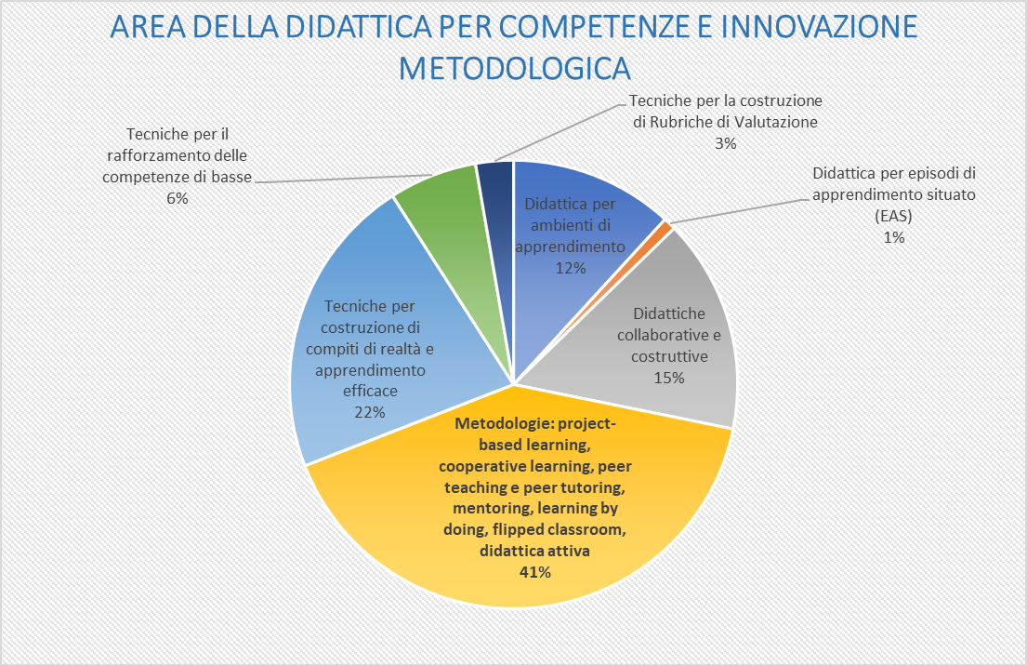

Slide 22
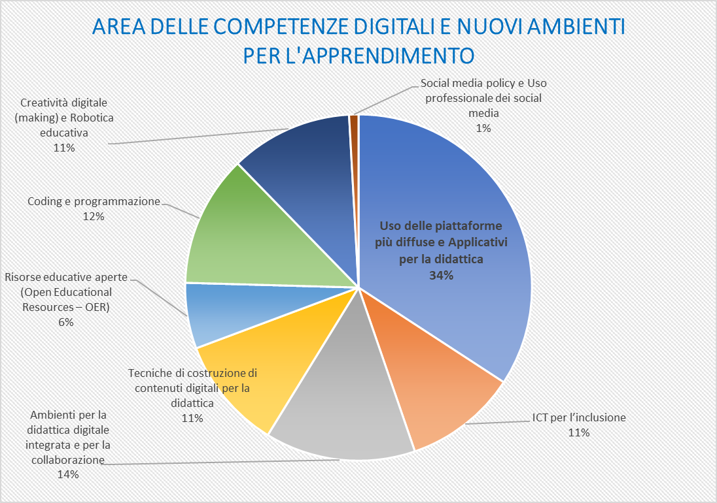

Slide 23
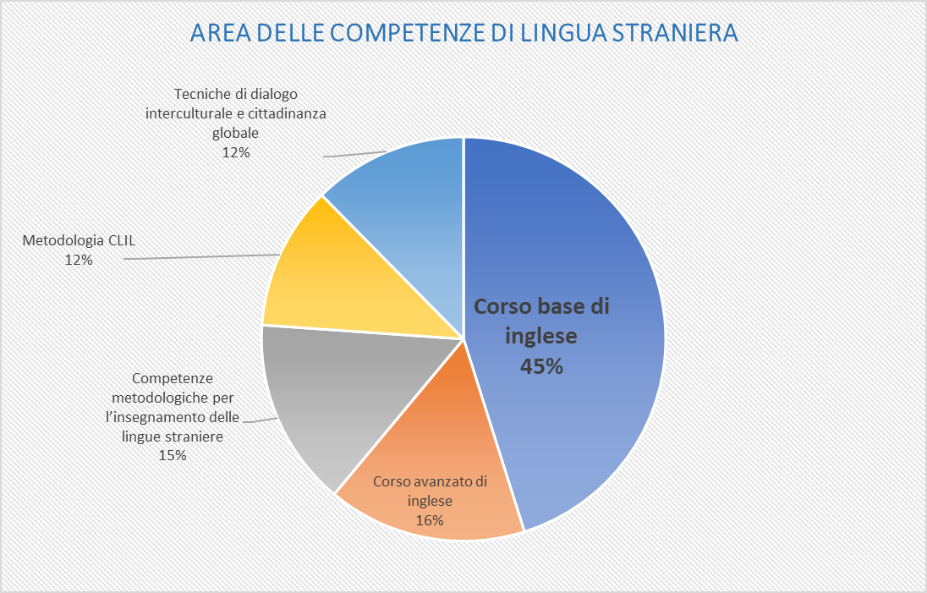

Slide 24
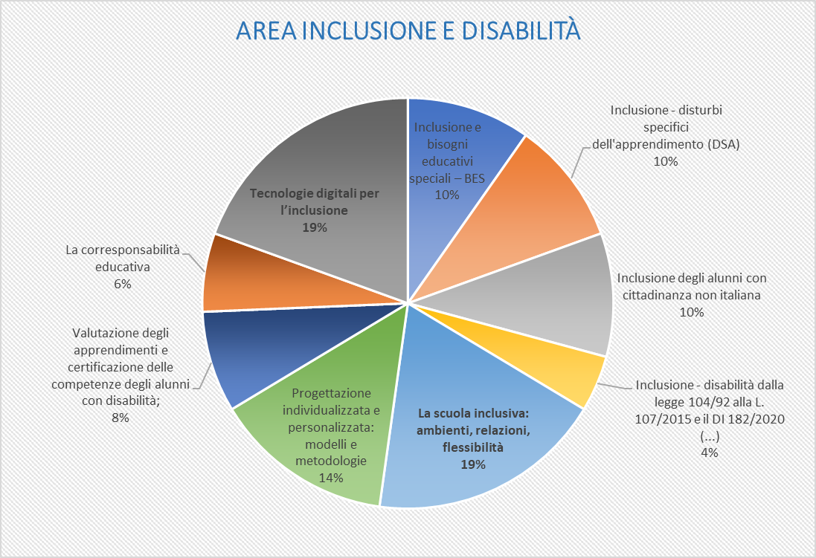

Slide 25
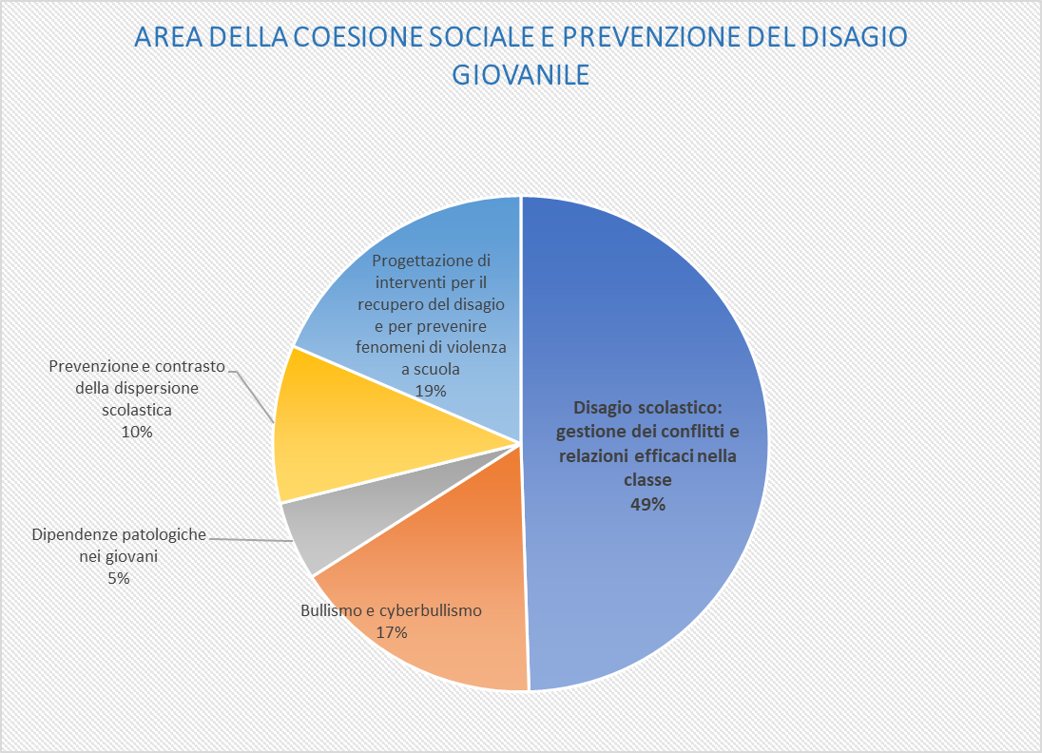

Slide 26
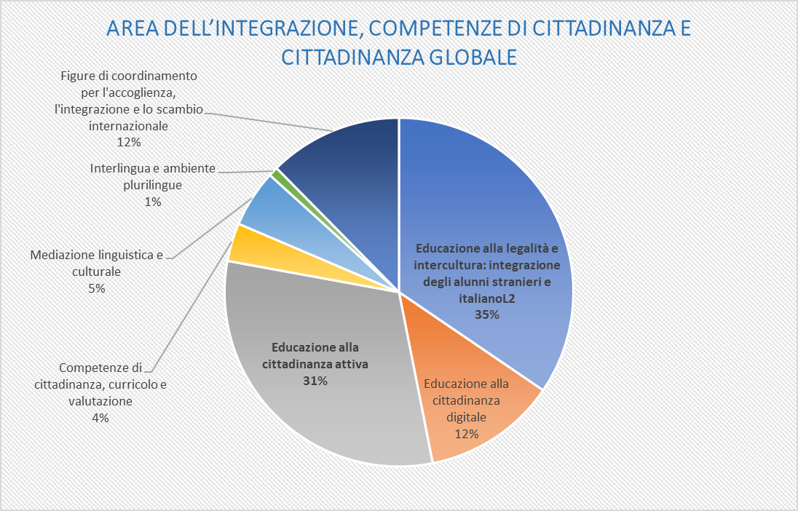

Slide 27
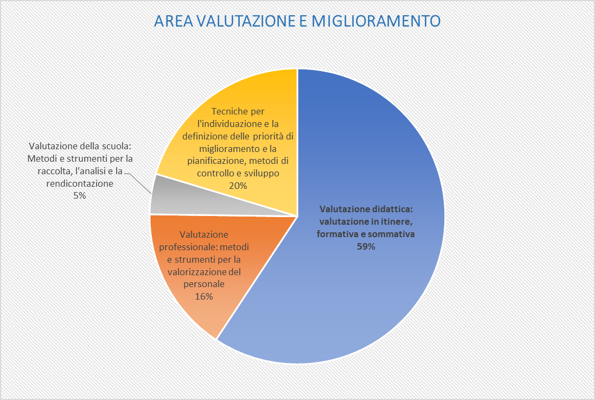

Slide 28
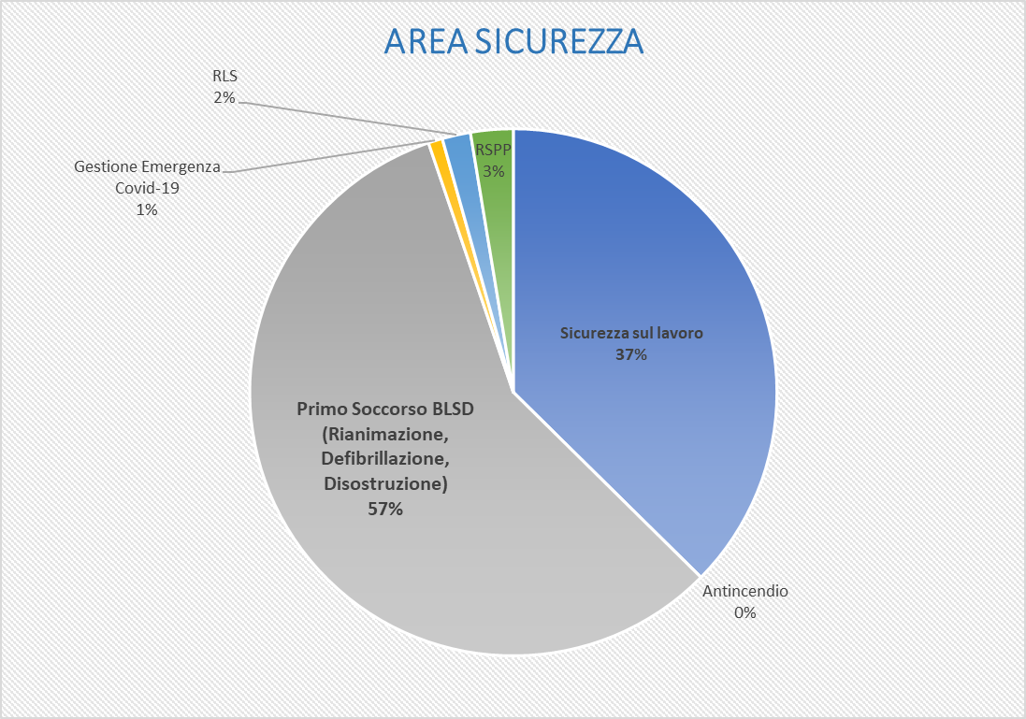

Slide 29


Slide 30

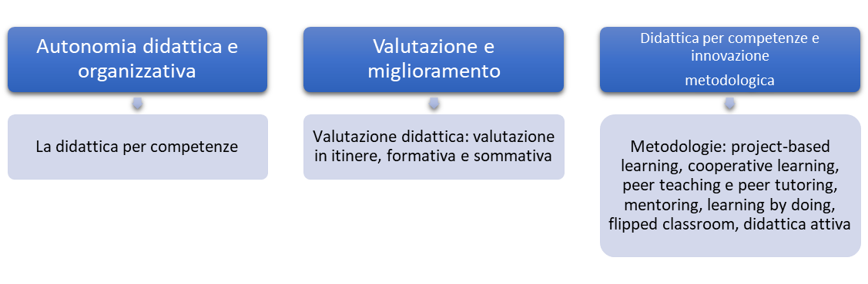
TEMATICHE MAGGIORMENTE RICHIESTE PER AREA

Slide 31
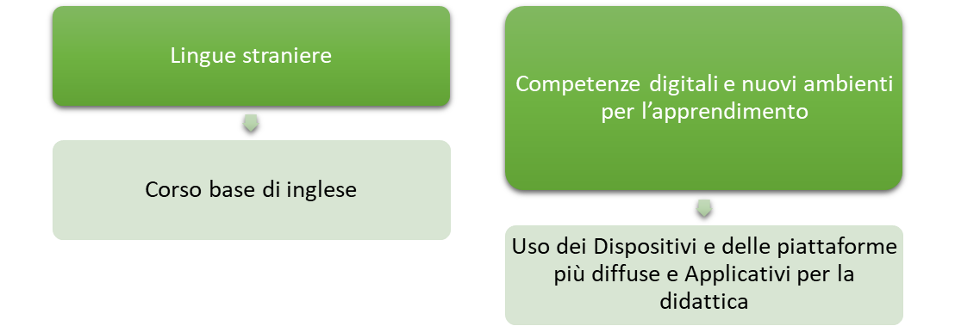
TEMATICHE MAGGIORMENTE RICHIESTE PER AREA

Slide 32
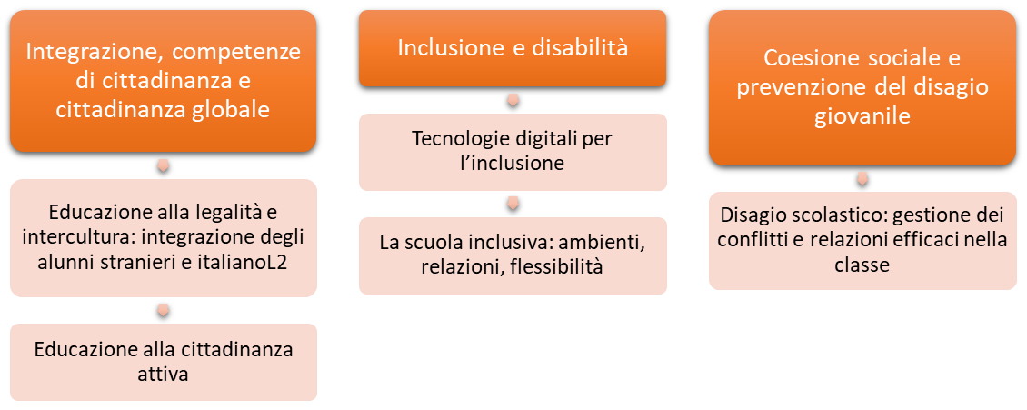
TEMATICHE MAGGIORMENTE RICHIESTE PER AREA

Slide 33
PIANO STRATEGICO DELLE AZIONI FORMATIVE…Transizione digitale

Slide 34
PIANO STRATEGICO DELLE AZIONI FORMATIVE…Transizione Ecologica

Slide 35
PIANO STRATEGICO DELLE AZIONI FORMATIVE…Piano delle Arti

Slide 36


Slide 37


Slide 39

Monitoraggio dei Bisogni Formativi
PISP
Misure di Accompagnamento
in Itinere
Le PRIORITA’ emerse dall’analisi incrociata dei dati estrapolati dal Monitoraggio dei Bisogni Formativi, dal PISP e dalla rilevazione in itinere di misure di accompagnamento, hanno permesso di effettuare la RICERCA e la VALUTAZIONE delle azioni formative più in linea con gli obiettivi di processo incarnati dalla scuola e contestualmente operare le seguenti PROPOSTE:

Slide 40
Autonomia didattica e organizzativa
-
Valutazione e miglioramento
-
Didattica per competenze e innovazione metodologica
“La formazione in ambito musicale: i nuovi percorsi ad indirizzo musicale, decreto Interministeriale 176 del 1 luglio 2022”
Risorse di formazione e informazione per i docenti INVALSI
Valutare con i dati INVALSI – Azioni per il miglioramento
Il RAV e il Sistema Nazionale di Valutazione: indicazioni per la nuova triennalità 2022-2025
Essere docenti: tra empatia e autorevolezza - Come potenziare le competenze di comunicazione e relazione

Slide 41
Lingue straniere
-
Competenze digitali e nuovi ambienti per l’apprendimento
DECRETO DIPARTIMENTALE n.1511 del 23.06.2022
⇨ FORMAZIONE METODOLOGIA CLIL (2 adesioni)
AUTOAGGIORNAMENTO:
- Formazione Registro Elettronico e Piattaforma G-Suite (Esperti Interni)
AGGIORNAMENTO:
- FORMAZIONE REGISTRO AXIOS - NUOVA VERSIONE (Esperto Esterno)
Fondazione “I Lincei per la scuola”
Progetto nazionale di formazione rivolto ai docenti delle scuole sull’innovazione didattica e digitale
⇨A scuola di coding con i robot educativi (1 adesione)
FORMAZIONE SPECIFICA
“CONNESSIONI DIGITALI” SAVE THE CHILDREN (CdC 2A,2C,2D)

Slide 42
Competenze digitali e nuovi ambienti per l’apprendimento
Webinar tematici e Laboratori dimostrativi – CODEWEEK 2022
Decima edizione di Europe CodeWeek 2022 (campagna di sensibilizzazione e alfabetizzazione volta a favorire la diffusione del pensiero computazionale attraverso il coding)
INTRODUZIONE AL CODING - STORYTELLING CON IL CODING - CODING E FLOW CHART - CODING E GAMING - CODING E GEOMETRIA CON CODE.ORG - CODING CON MINECRAFT - CODING E ROBOTICA - CODING E MICROELETTRONICA – CODING - CODING, ESCAPE E METAVERSO - IL CODING È PER TUTTI …COME LA SCUOLA! - IMAGE EDITING NELLA DIDATTICA 4.0 - IL VIDEO COMPOSITING COME MEZZO ESPRESSIVO EDUCANTE

Slide 43
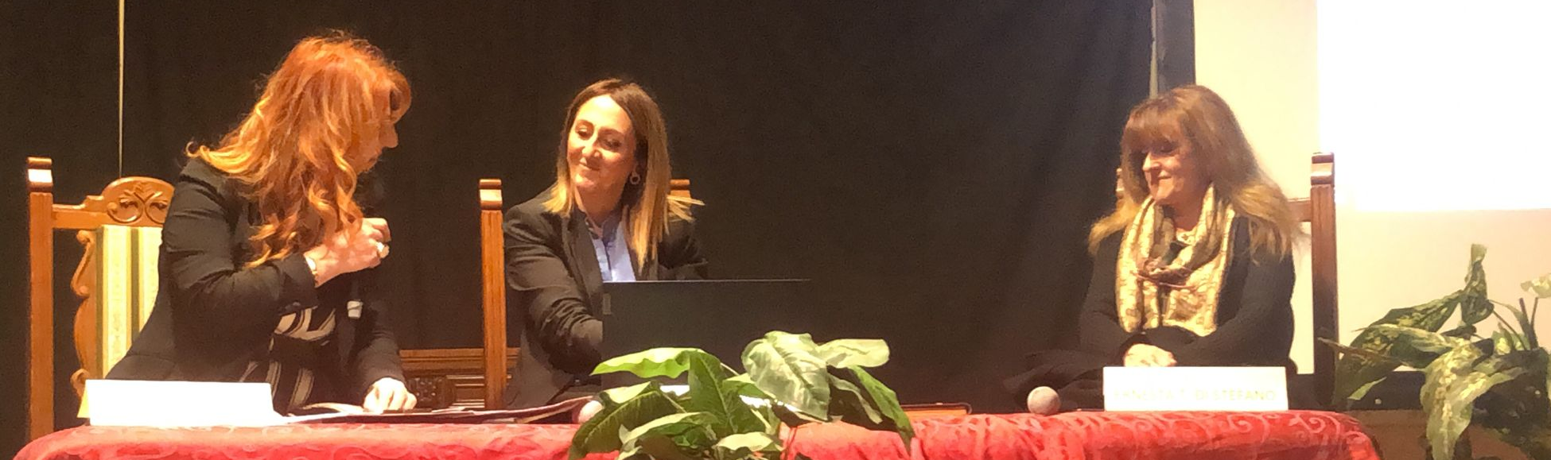
Integrazione, competenze di cittadinanza e cittadinanza globale
-
Coesione sociale e prevenzione del disagio giovanile
Dipartimento di protezione Civile della Regione Calabria - Ufficio Scolastico Regionale
⇨ Percorso formativo, indirizzato a tutti i referenti di educazione civica di ogni istituzione scolastica
Ciclo di Incontri “Essere genitori è un’arte” – Formazione a cura dell’I.C. Falcomatà-Archi
Incontri di orientamento alle relazioni educative al fine di consolidare le relazioni affettive
per Docenti - Famiglie

Slide 44
Inclusione e disabilità
AUTOAGGIORNAMENTO A CURA DEL DOCENTE ESPERTO ERNESTA DI STEFANO
Il ruolo del docente di sostegno: aggiornamento sugli adempimenti inerenti all’inclusività e condivisione della documentazione adottata dall’istituzione scolastica: Dlgs 66/2017 e ss.mm – modulistica H e progettazione PEI – modulistica digitale
TUTTI I DOCENTI SCUOLA INFANZIA, PRIMARIA, SECONDARIA
Centro Territoriale di Supporto BES, Sportello Provinciale Autismo, Sportello DSA, Scuola Polo per l’Inclusione per la provincia di Reggio Calabria - Istituto Comprensivo “Giovanni XXIII”
⇨“Costruire il Piano Educativo Individualizzato su base ICF orientato all’adultità degli allievi con disturbo nello spettro dell’autismo” (1 Adesione Ind.)

Slide 45
Inclusione e disabilità
RETE - La Scuola Educa il Talento
III Annualità – Formazione di base: “Alla scoperta dell’alto potenziale”
1 docente scuola primaria – 2 docenti scuola secondaria primo grado
AID CALABRIA - CICLO WEBINAR “LA BUSSOLA SUI DSA”
- Esami di stato 2022 Primo e Secondo ciclo - Verifica e valutazione nei DSA e BES
- La valutazione diagnostica - Profili di alunni con DSA
- Che cos'è la dislessia - Prima della diagnosi - Tecniche e Metodologie didattiche
- Il trattamento riabilitativo - Aiuto post scolastico
- Stili di apprendimento, stili cognitivi degli alunni con DSA e BES
- La normativa a tutela di minori e adulti con DSA. Dalla scuola al mondo del lavoro
- L'accessibilità glottodidattica
- DSA e l'adulto: Patente di guida, Università, Mondo del lavoro

Slide 46
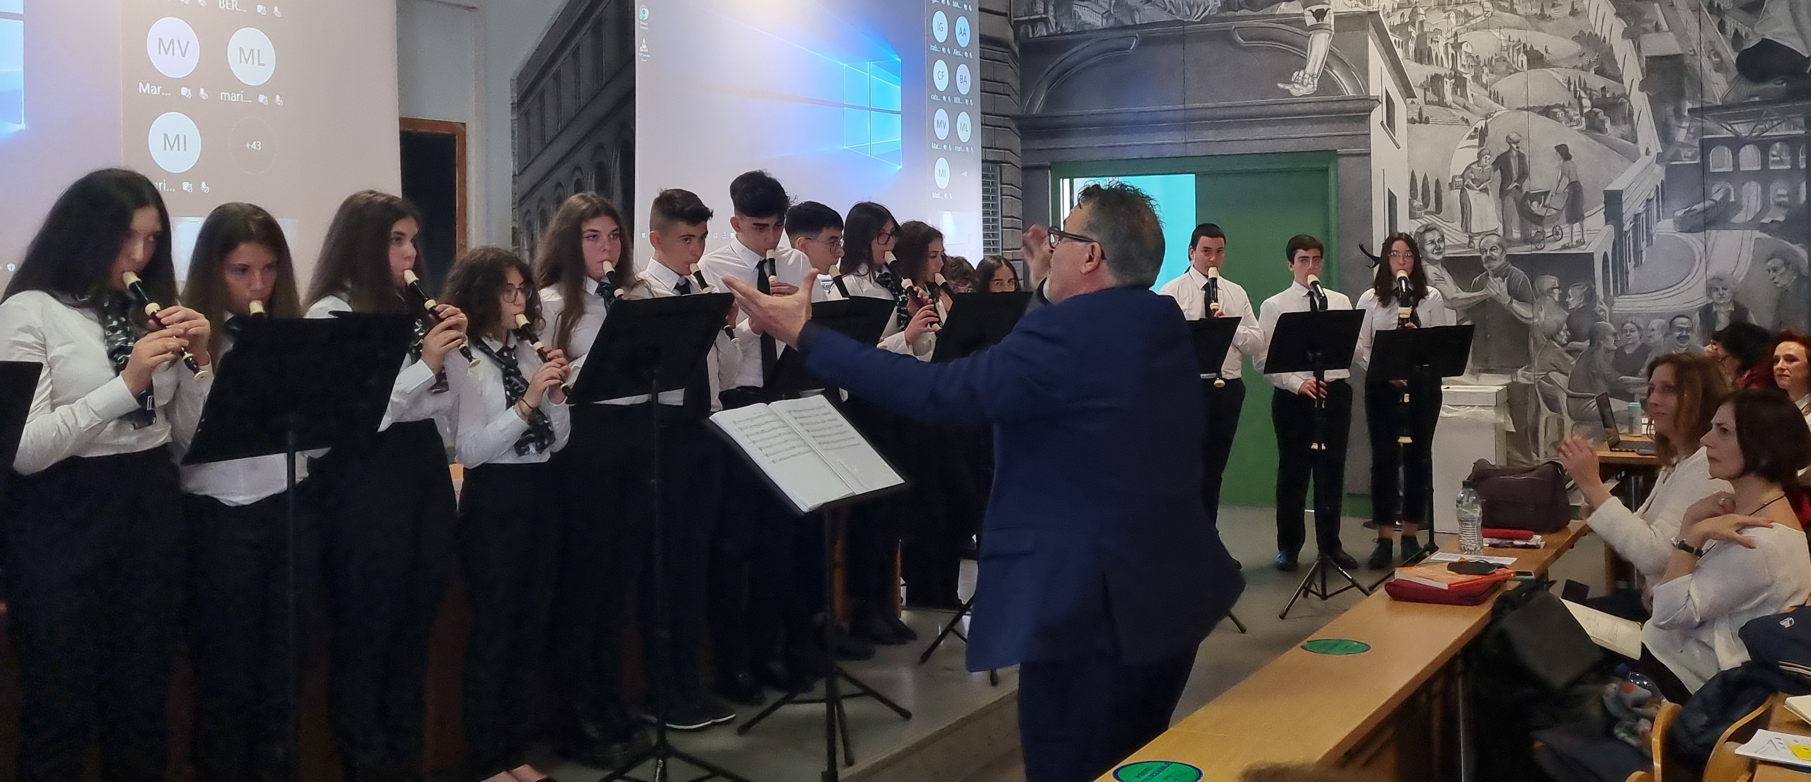
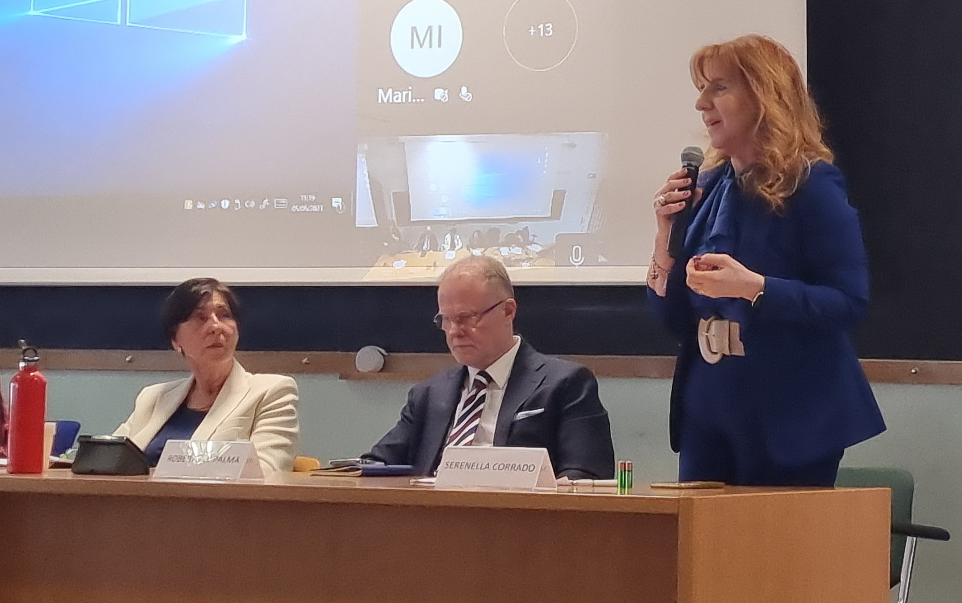
Inclusione e disabilità
Convegno Nazionale presso Università degli Studi di Roma Tre
Laboratori presso l’I.C. Manin e il Conservatorio di musica “S.Cecilia” (Roma)
Comitato Nazionale per l'apprendimento pratico della musica per tutti gli studenti (MIM), collaborazione dell’Ordine degli Avvocati di Roma, della Facoltà di Scienze della Formazione - Università Roma 3, dell’I.C. Falcomatà Archi di Reggio Calabria in qualità di scuola capofila del progetto Musica Oggi – Piano delle Arti – Orchestra dei Flauti Dolci Pirandello

Slide 47
ANNO DI FORMAZIONE E PROVA DOCENTI NEOASSUNTI E IN PASSAGGIO DI RUOLO
D.M. n. 226/2022
Misura di accompagnamento su servizio effettivamente prestato per almeno 180 giorni, dei quali almeno 120 per le attività didattiche
N. 2 DOCENTI (1 scuola primaria – 1 scuola secondaria primo grado)
FORMAZIONE DOCENTI Tirocinio di Formazione Attiva
FORMAZIONE DOCENTI
D.lgs. 206/2007
Sono state erogate n.2 forme di accompagnamento:
N. 1 PROVA ATTITUDINALE
N. 1 TIROCINIO DI ADATTAMENTO
ai sensi dell’art. 4 del D.lgs. n. 206/2007 e successive modifiche, per valutare l’idoneità ad esercitare una professione regolamentata, nello specifico L’INSEGNAMENTO NELLE SCUOLE SECONDARIE I GRADO
Sono state erogate le seguenti forme di accompagnamento:
N. 13 di Tirocinio di Formazione Attiva sul Sostegno (150 ore) per il conseguimento dell’abilitazione all’insegnamento su sostegno alla scuola primaria e secondaria di primo grado.
N. 15 di Tirocinio di Formazione Attiva per il conseguimento dell’abilitazione all’insegnamento alla scuola dell’infanzia e alla scuola primaria.

Slide 48

Tutti i luoghi di lavoro, comprese le Istituzioni Scolastiche, sono assoggettati al rispetto della normativa sulla sicurezza, ai sensi del D.lgs. 81/08.
A.S. 2021 - 2022
FORMAZIONE - ADDETTI AL PRIMO SOCCORSO ⇨ 18 unità
FORMAZIONE - ADDETTI ANTINCENDIO ⇨ 16 unità
FORMAZIONE - USO DEL DEFIBRILLATORE ⇨ 8 unità

Slide 49

Tutti i luoghi di lavoro, comprese le Istituzioni Scolastiche, sono assoggettati al rispetto della normativa sulla sicurezza, ai sensi del D.lgs. 81/08.
INFANZIA
n.5
PRIMARIA
n.21
ATA
n.14
SECONDARIA
n.25
FORMAZIONE LAVORATORI
a cura del docente esperto
Quattrone Giovanni
in ottemperanza dell’Art.37 D.lgs. 81/08

Slide 50
Tutti i luoghi di lavoro, comprese le Istituzioni Scolastiche, sono assoggettati al rispetto della normativa sulla sicurezza, ai sensi del D.lgs. 81/08.
RSPP
Responsabile Servizio Prevenzione e Protezione
Eventuale Aggiornamento e ipotesi di n.1 Nuova Formazione
ASPP
Addetto Servizio Prevenzione e Protezione
Eventuale Aggiornamento e ipotesi di n.8 Nuova Formazione
Antincendio
Addetti alla prevenzione Antincendio
Eventuale Aggiornamento e ipotesi di n.8 Nuova Formazione

Slide 51
Tutti i luoghi di lavoro, comprese le Istituzioni Scolastiche, sono assoggettati al rispetto della normativa sulla sicurezza, ai sensi del D.lgs. 81/08.
Primo Soccorso
Addetto al Primo Soccorso Categoria B/C
Eventuale Aggiornamento e ipotesi di n.8 Nuova Formazione
Preposto
Eventuale Aggiornamento e ipotesi di n.40 Nuova Formazione
RLS
Rappresentante dei Lavoratori per la Sicurezza
Eventuale Aggiornamento e ipotesi di n.1 Nuova Formazione

Slide 52
Tutti i luoghi di lavoro, comprese le Istituzioni Scolastiche, sono assoggettati al rispetto della normativa sulla sicurezza, ai sensi del D.lgs. 81/08.
Lavoratori
Corso Sicurezza dei lavoratori Rischio Medio
Eventuale Aggiornamento e ipotesi di n.40 Nuova Formazione
BLSD
Corso manovre di primo soccorso con l'impiego di defibrillatore
Eventuale Aggiornamento e ipotesi di n.8 Nuova Formazione

Slide 53

Corso di Formazione GDPR - Regolamento Europeo sulla protezione dei dati personali
La tutela dei dati personali negli atti di comune utilizzo delle istituzioni scolastiche e la tutela dei dati personali alla luce degli obblighi di pubblicazione e trasparenza e organizzazione dei servizi per la prevenzione della corruzione (circolari ANAC). Profili pratici sui documenti soggetti a pubblicazione e relativa sezione del sito – area amministrazione trasparente.
La tutela dei dati personali nella pubblica amministrazione con particolare riferimento all’ambito scolastico con particolare riferimento alla tutela della privacy dei minori e del personale scolastico e comportamenti atti a prevenire il rischio di corruzione nell’ambito delle attività istituzionali. Profili teorico – pratici.
Personale Amministrativo e Tecnico - Staff di Dirigenza
Personale Docente - Collaboratori Scolastici

Slide 54

Con l’Investimento 3.2: Scuola 4.0 del PIANO NAZIONALE DI RIPRESA E RESILIENZA MISSIONE 4 - ISTRUZIONE E RICERCA - Componente 1 - Azione 1 – Next generation classrooms, la nostra scuola ha avviato il processo di transizione digitale, che prevede il raggiungimento di un valore target stabilito nel n. di 28 ambienti da trasformare, ossia spazi scolastici utilizzati per le lezioni curricolari nelle classi delle scuole primarie e secondarie di primo e secondo grado in ambienti di apprendimento innovativi, adattabili e flessibili, connessi e integrati con tecnologie digitali, fisiche e virtuali, dotandoli di tutte le tecnologie didattiche più innovative (dispositivi di programmazione e robotica, dispositivi di realtà virtuale, dispositivi digitali avanzati per l’istruzione inclusiva, etc.).

Slide 55
La progettazione riguarda soprattutto i seguenti tre aspetti fondamentali:
1. il disegno (design) degli ambienti di apprendimento fisici e virtuali
2. la progettazione didattica basata su pedagogie innovative adeguate ai nuovi ambienti e l’aggiornamento degli strumenti di pianificazione
3. la previsione delle misure di accompagnamento per l’utilizzo efficace dei nuovi spazi didattici

Slide 56
Per dare seguito al primo aspetto:
1. il disegno (design) degli ambienti di apprendimento fisici e virtuali
le misure di accompagnamento per il Dirigente e il team di lavoro nella redazione dei progetti PNRR, nel quadro delle azioni del Piano di Miglioramento (PDM), messe in atto attraverso iniziative di formazione/supporto e condivisione di buone pratiche sono le seguenti:

Slide 57
WEBINAR - Missione 4 del PNRR: linee guida e destinazione dei finanziamenti
CFI scuola  DS – Figure di Sistema – Docenti
CICLO WEBINAR – Rigeneriamo la scuola
DeA SCUOLA per il PNRR  Dirigenti – Figure di Sistema - Docenti
CICLO WEBINAR – Riduzione dei Divari Territoriali
CISL SCUOLA  Dirigenti – Figure di Sistema

Slide 58
PNRR. WEBINAR PER LA PRESENTAZIONE DEI PROGETTI RELATIVI AL PIANO SCUOLA 4.0
(AZIONE 1^ AMBIENTI DI APPRENDIMENTO INNOVATIVI E AZIONE 2^ LABORATORI PER LE PROFESSIONI DIGITALI DEL FUTURO)
SCUOLAFUTURA DS – Figure di Sistema – Docenti
WEBINAR INFORMATIVO - Progetto InnovaMenti+
USR + Équipe Formativa Territoriale della Calabria  Animatori Digitali

Slide 59
Per dare seguito al secondo aspetto:
2. la progettazione didattica basata su pedagogie innovative adeguate ai nuovi ambienti e l’aggiornamento degli strumenti di pianificazione
le misure di accompagnamento per il Dirigente, il team di lavoro e i docenti nella redazione dei progetti PNRR, nel quadro delle azioni del Piano di Miglioramento (PDM), messe in atto attraverso iniziative di formazione/supporto e condivisione di buone pratiche sono le seguenti:

Slide 60
InnovaMenti_METODOLOGIE
Polo Nazionale – ScuolaFutura  DS – Docenti
InnovaMenti_Tech
Polo Nazionale - ScuolaFutura  DS – Docenti

Slide 61
“Il futuro della scuola è ora” - Mappatura delle principali metodologie didattiche
Polo Formativo Nazionale – I.I.S. Fermi di Catanzaro  tutto il personale scolastico
“Il futuro della scuola è ora” - Web-app e metodologie didattiche innovative per una didattica coinvolgente
Polo Formativo Nazionale – I.I.S. Fermi di Catanzaro  tutto il personale scolastico
“Il futuro della scuola è ora” – Digcomp: quali competenze digitali per i docenti della scuola dell’infanzia?
Polo Formativo Nazionale – I.I.S. Fermi di Catanzaro  tutto il personale scolastico

Slide 62
“Il futuro della scuola è ora” – […] le risorse digitali per una comunicazione iconica e non solo verbale
Polo Formativo Nazionale – I.I.S. Fermi di Catanzaro  tutto il personale scolastico
“Il futuro della scuola è ora” - Progettare percorsi di apprendimento per favorire lo sviluppo di competenze digitali e comunicative degli studenti
Polo Formativo Nazionale – I.I.S. Fermi di Catanzaro  tutto il personale scolastico
REALTÀ ESTESA, METAVERSO ED ESCAPE ROOM NELLA DIDATTICA AUMENTATA Polo STEM di R.C.  Dirigente Scolastico – Animatore Digitale – Team Digitale

Slide 63

Linea di investimento 2.1 “Didattica digitale integrata e formazione alla transizione digitale per il personale scolastico” di cui alla Missione 4 – Componente 1 del PNRR
Workshop in presenza
La didattica aumentata: dalla lim, alla realtà estesa e al Metaverso
I.C. Falcomatà-Archi RC in ScuolaFutura

Slide 64
Per dare seguito al terzo aspetto:
3. la previsione delle misure di accompagnamento per l’utilizzo efficace dei nuovi spazi didattici (previsti per l’a.s. 2024-2025)
La scuola fornirà adeguate misure di accompagnamento per tutto il personale scolastico, già a partire dall’anno scolastico 2023-2024, con il contributo di esperti esterni e il Team Digitale.

Slide 65

L’anno scolastico 2022-2023 ha visto la realizzazione
di nuovi ambienti per la scuola dell’infanzia,
anche in questo caso già a partire da settembre 2023
sono previste azioni formative per l’utilizzo efficace dei nuovi spazi,
alcune delle quali erogate direttamente dai fornitori e/o ditte.
La scuola fornirà ulteriori misure di accompagnamento per tutto il personale scolastico.

Slide 66

alla collaborazione e al prezioso supporto
del Dirigente Scolastico,
della sua Vicaria, del Secondo Collaboratore,
di tutto lo Staff di Presidenza,
di tutti i Coordinatori delle altre Funzioni Strumentali, del contributo di tutti i Colleghi,
del DSGA e di tutto il personale di segreteria
Francesca Zangari

Slide 67

Per maggiori informazioni
AREA 3 – FORMAZIONE
fs.formazione@icfalcomatarchi.edu.it

